Slide 1
关键词提取
汇报人：林侠侣 徐伊玲 姚翛潇 刘硕 宦紫仪 刘智灏
时间：2020/12/10

Slide 2
1
关键词提取介绍及应用
目录
2
关键词提取基本原理
3
经典算法介绍
CONTENTS
4
关键词提取前沿研究介绍
5
实例展示

Slide 3
1
关键词提取介绍及应用

Slide 4
定义介绍
1
关键词提取
关键词：表达文档主题意义的最小单位。
关键词提取：一种识别并提取出文档中有意义且具有代表性片段或词汇(即关键词) 的技术，利用某些方法发现文本中比较重要的词作为关键词，进行关键词提取。
关键词提取在文本挖掘领域被称为自动关键词提取(automatic keyword extraction)
在信息检索领域通常被称为自动标引(automatic indexing)。
Notes:
它是文本挖掘领域的一个分支，是文本检索、文档比较、摘要生成、文档分类和聚类等文本挖掘研究的基础性工作。

Slide 5
关键词提取的应用
1
文献检索
由论文作者给出论文的关键词，用户可通过一个或多个关键词匹配查找到相关文献，简化搜索结果。
搜索引擎
当我们搜索时,算法会从输入的语句中提取关键词并对文本内容进行相关性匹配。
文本分类
文本分类的核心问题是从文本中提取处关键词，然后基于一定的规则对文本分类。
推荐系统
通过用户历史浏览记录等用户标签,基于关键词匹配为用户推荐相关的产品信息。
自动摘要
通过查找关键词最多的句子可以自动形成摘要。
……

Slide 6
2
关键词提取基本原理

Slide 7
主要分类
2
关于文本的关键词提取方法分为有监督、半监督和无监督三种：
1）有监督
有监督方法主要是通过分类的方式进行，即判断文档中的词是或者不是关键词，需要人工标注的训练语料，训练关键词抽取分类器。当新来一篇文档时，利用训练好的分类器，对各个候选词进行分类。
2）半监督
3）无监督
利用文本语言特点发现其中比较重要的词作为关键词，进行关键词抽取。目前比较常用的关键词提取算法都是基于无监督算法。
目前无监督关键词提取方法主要有三类：基于统计特征的关键词提取（TF-IDF）；基于词图模型的关键词提取(PageRank,TextRank)；基于主题模型的关键词提取(LDA)。

Slide 8
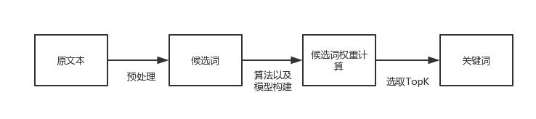
基本流程
2
无监督文本关键词抽取流程图

Slide 9
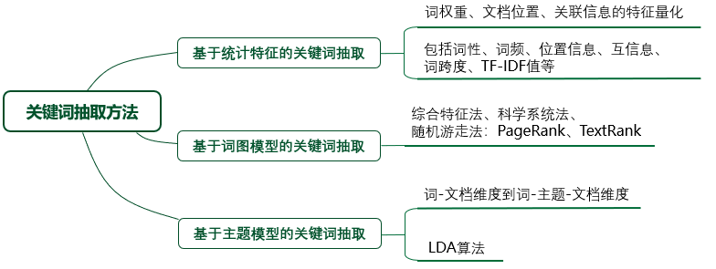
基本原理与算法
2
关键词抽取存在两个基本的问题，第一个即什么是“关键词”，如何定量分析文本中词或词序列的“关键"特性是关键词抽取技术中一个重要的问题。
目前主流关键词抽取算法可划分为如下三类：

Slide 10
相关技术
2
分词技术
词性标注
关键词抽取的第二个问题即什么是“词”，汉语文本中的词无天然分隔符。现有的分词方法可分为三大类：基于字符串匹配的分词方法、基于理解的分词方法和基于统计的分词方法。
对于中文而言，中文分词和词性标注的性能对关键词抽取的效果是至关重要的。
现有的关键词中，绝大多数关键词为名词或者动名词。一般情况下，名词与其他词性相比更能表达一篇文章的主要思想。
目前采用的词性标注方法主要有基于统计模型的标注方法、基于规则的标注方法、统计方法与规则方法相结合的方法、基于神经网络的词性标注方法。

Slide 11
3
经典算法介绍

Slide 12


TF-IDF算法
3
考虑词的两个统计信息：词频和逆文档频率
算法设计目标：预测主题的能力越强的词得分越高
IDF=log$\frac{语料库的文档总数}{(包含词条w的文档数+1)}$
TF = $\frac{在某一类中词条w出现的次数 }{该类中所有的词条数目}$
TF-IDF = 词频$×$逆文档频率
（TF, Term Frequency）
（IDF, Inverse Document Frequency）

Slide 13
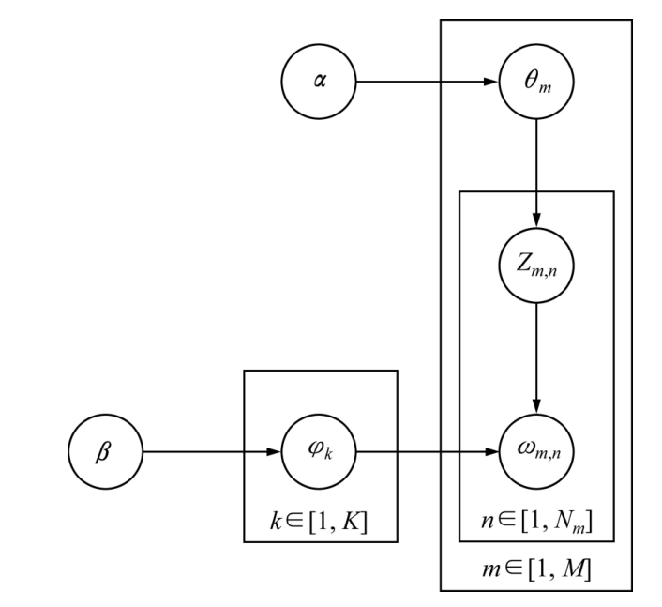
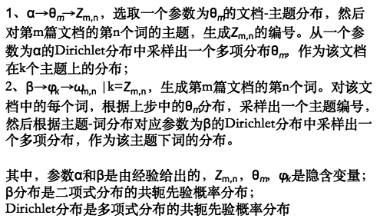
基于LDA的主题模型算法
3
$$P(词|文档) = \sum{P(词|主题)×P(主题|文档 )}$$
1、α→$θ_{m}$→$Z_{m,n}$，选取一个参数为$θ_{m}$的文档-主题分布，然后对第m篇文档的第n个词的主题，生成$Z_{m,n}$的编号。从一个参数为α的Dirichlet分布中采样出一个多项分布$θ_{m}$，作为该文档在k个主题上的分布；
2、β→$φ_{k}$→$ω_{m,n}$ |k=$Z_{m,n}$，生成第m篇文档的第n个词。对该文档中的每个词，根据上步中的$θ_{m}$分布，采样出一个主题编号，然后根据主题-词分布对应参数为β的Dirichlet分布中采样出一个多项分布，作为该主题下词的分布。
其中，参数α和β是由经验给出的，$Z_{m,n}$，$θ_{m}$，$φ_{k}$是隐含变量；
β分布是二项式分布的共轭先验概率分布；
Dirichlet分布是多项式分布的共轭先验概率分布

Slide 14

Text-Rank算法
3
PageRank：
核心思想：
如果一个网页被很多其他网页链接到的话说明这个网页比较重要，也就是PageRank值会相对较高；
如果一个PageRank值很高的网页链接到一个其他的网页，那么被链接到的网页的PageRank值会相应地因此而提高；

Slide 15
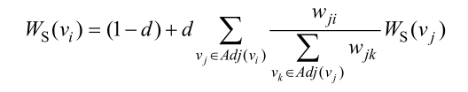
Text-Rank算法
3
核心思想：
如果一个单词出现在很多单词后面的话，那么说明这个单词比较重要；
一个TextRank值很高的单词后面跟着的一个单词，那么这个单词的TextRank值会相应地因此而提高；

Slide 16
4
关键词提取前沿研究介绍

Slide 17
关键词抽取领域文献发表趋势
4
The number of paper
The number of paper
Year
Year
Data were collected from Google Scholar by searching ‘keyword extraction’ and
‘keyphrase extraction’.
Data were collected from Web of Science by searching ‘keyword extraction’ and
‘keyphrase extraction’.

Slide 18
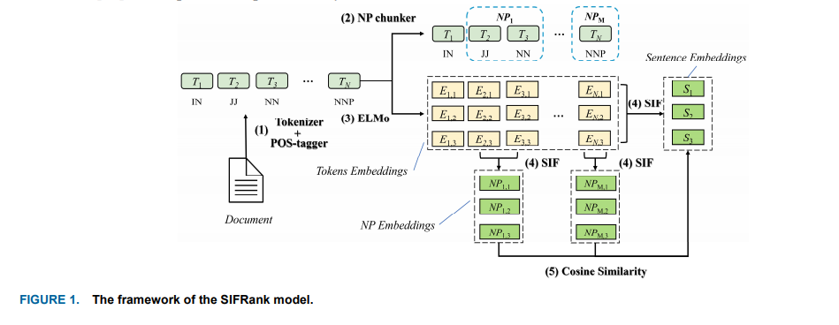




SIFRank[1]
4
[1] SIFRank: A New Baseline for Unsupervised Keyphrase Extraction Based on Pre-Trained Language Model

Slide 19
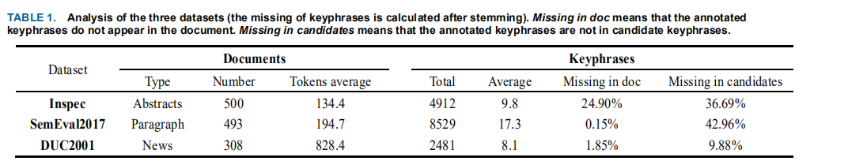
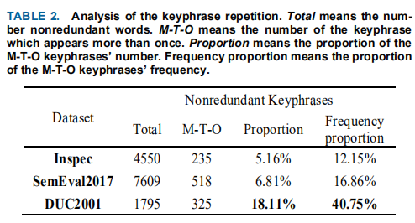
SIFRank-数据集
4

Slide 20
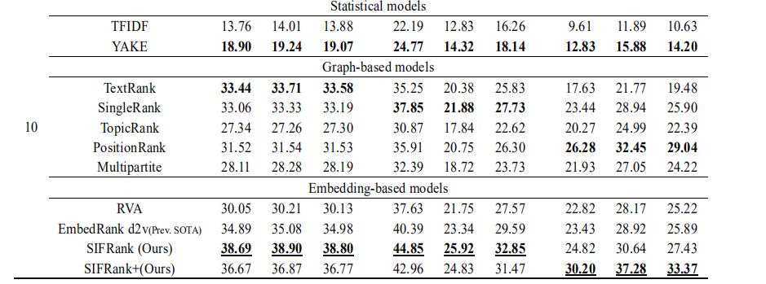
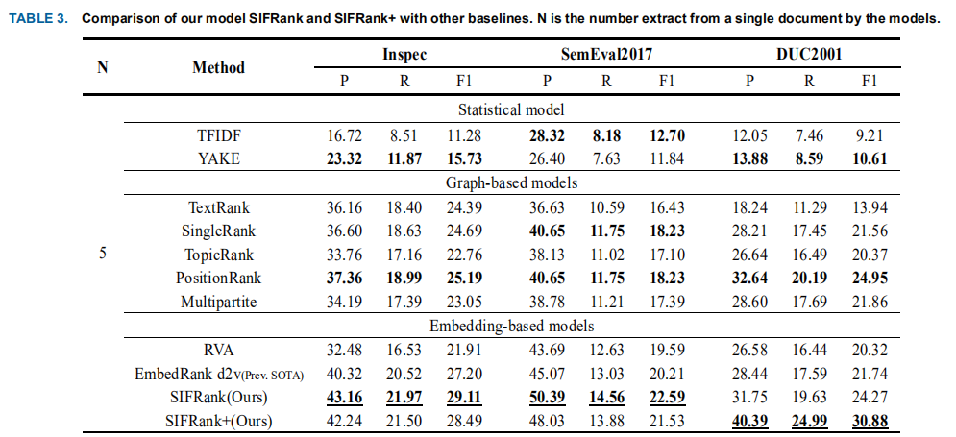
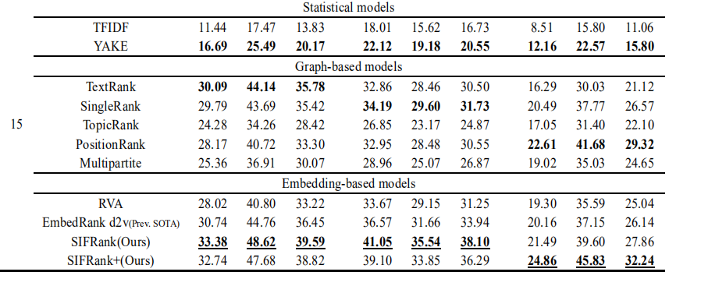
SIFRank-实验结果
4
知

Slide 21
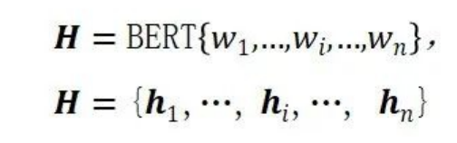

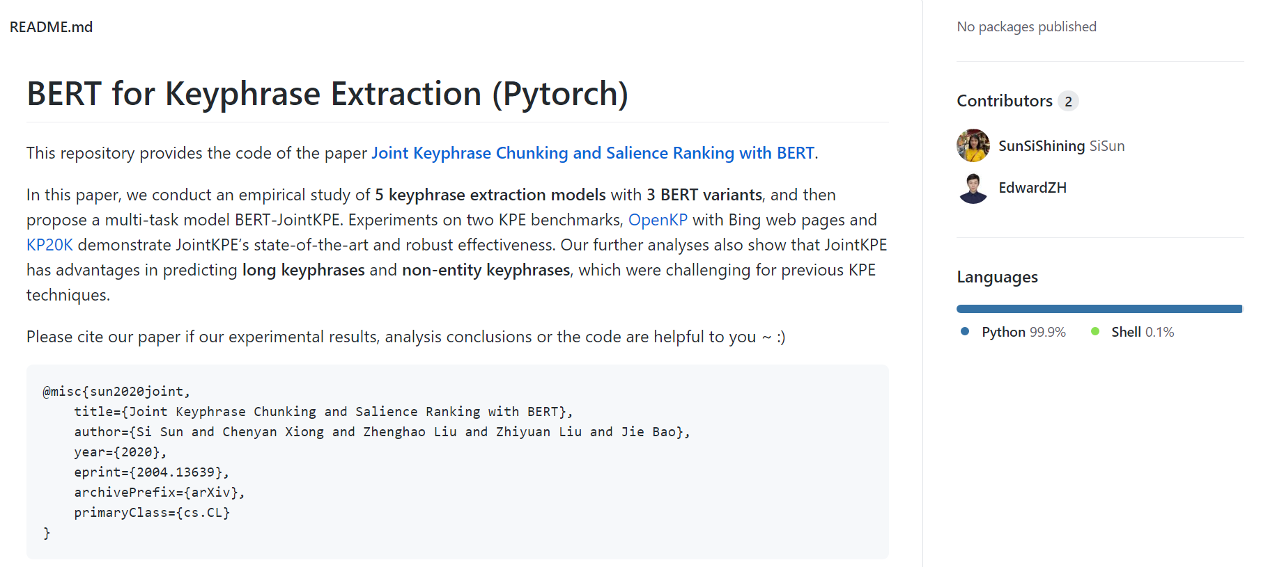


BERT-KPE[2]
4
1. Token Embedding
Ranking network：
2. N-gram representation
3. Multi-task
Chunking network：
[2] Joint Keyphrase Chunking and Salience Ranking with BERT
[3] https://github.com/thunlp/BERT-KPE

Slide 22
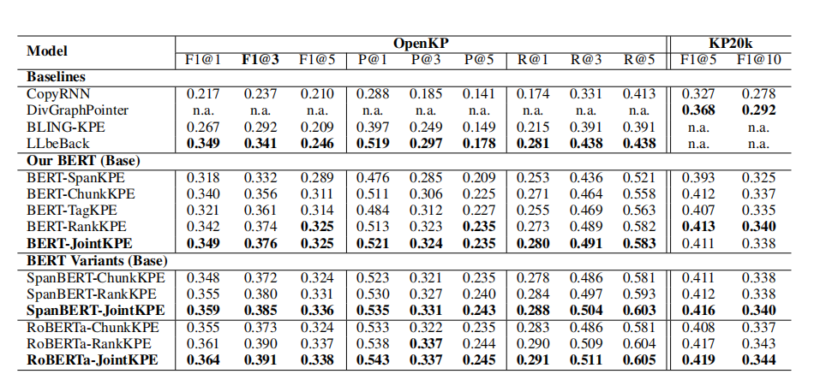
BERT-KPE：实验结果
4

Slide 23
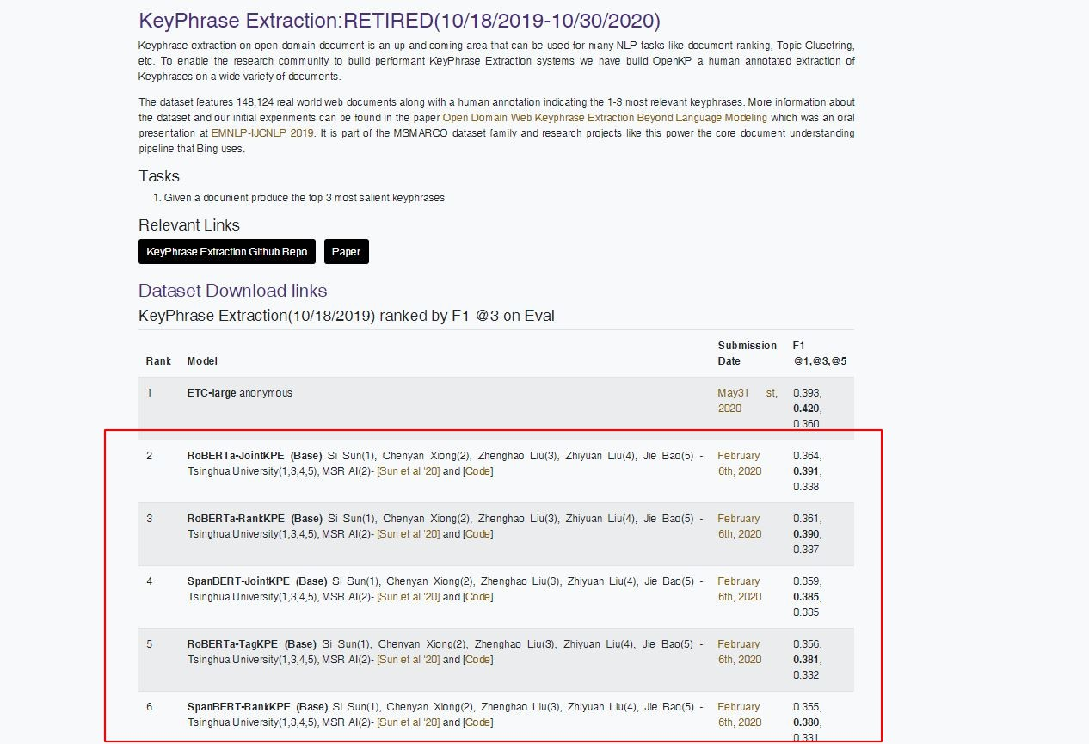
BERT-KPE
4

Slide 24
关键词提取+新词发现
4
在语言学，新词是一个最近铸造的词，或发明词或词组行动。它可能另外暗示对老词的用途在新感觉，譬如基于新意思现有的词或词组。不知道不叫不知道，叫布吉岛
目前关键词提取的方法主要集中在对于已知词的提取，而对于新词，例如”奥利给”这种新词，也可能是文章的关键词，但目前的方法其实是做不到很好的提取。
所以在未来，针对关键词提取任务融合新词发现技术是一项有发展前景的研究方向。

Slide 25
5
实例展示

Slide 26
关键词提取工具
5.1
jieba
https://github.com/fxsjy/jieba
实现了基于TF-IDF关键词抽取算法
基于TextRank关键词抽取算法
支持四种分词模式：精确模式、全模式、
搜索引擎模式、paddle模式
支持繁体分词
支持自定义词典
SnowNLP
https://github.com/isnowfy/snownlp
python写的类库
能对中文文本内容进行处理
主要功能
中文分词
词性标注
情感分析
文本分类
转换成拼音
繁体转简体
提取文本关键词
提取文本摘要
文本相似（BM25）

Slide 27
关键词提取工具
5.1
Textrank4zh
https://github.com/letiantian/TextRank4ZH
针对中文文本的TextRank算法的python算法实现
使用Textrank4zh进行关键词提取的步骤：
1、将原文本拆分为句子，在每个句子中过滤掉停用词，并只保留指定词性的单词
2、每个单词作为pagerank中的一个节点。
设定窗口大小为k，假设一个句子依次由下面的单词组成：
w1, w2, w3, w4, w5, ..., wn
w1, w2, ..., wk、w2, w3, ...,wk+1、w3, w4, ...,wk+2等都是一个窗口。
在一个窗口中的任两个单词对应的节点之间存在一个无向无权的边。
3、基于上面构成图，可以计算出每个单词节点的重要性。最重要的若干单词可以作为关键词。

Slide 28
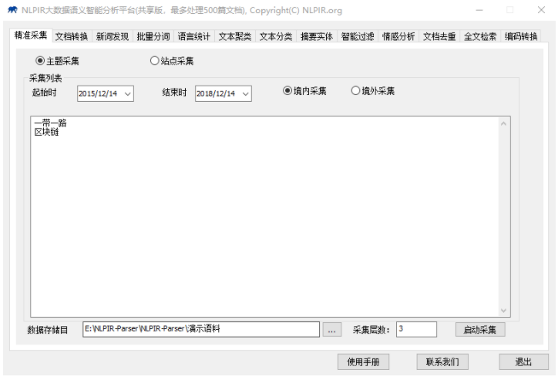

关键词提取工具
5.1
NLPIR在线系统
http://www.nlpir.org/
可兼容Windows，Linux，Android，Maemo5，FreeBSD等不同操作系统平台
可以供Java，C，C#等各类开发语言使用
能够全方位多角度满足应用者对大数据文本的处理需求
中文分词；英文分词；词性标注；命名实体识别；新词识别；关键词提取；支持用户专业词典与微博分析

Slide 29

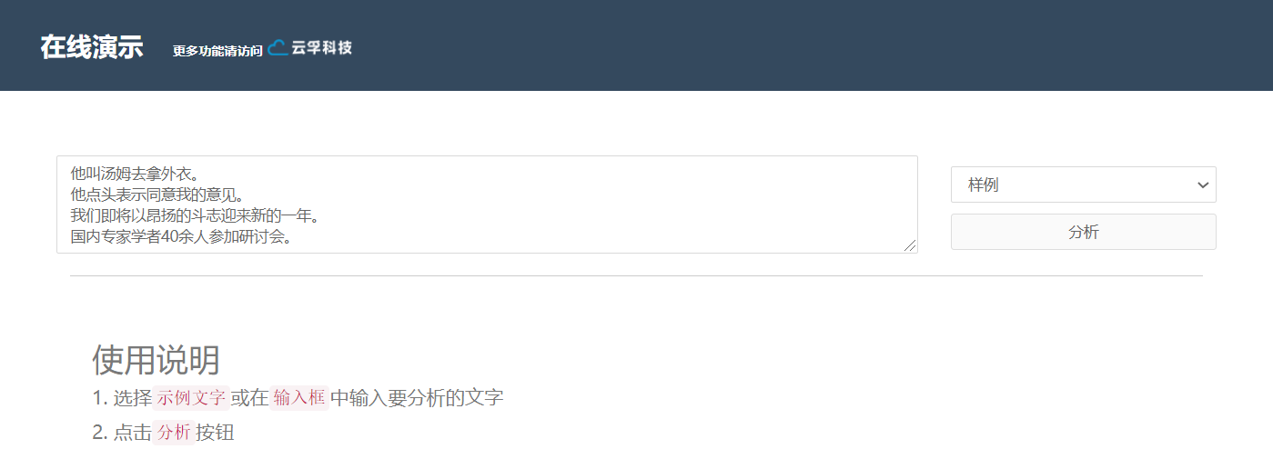
关键词提取工具
5.1
哈工大中文分词系统LTP
http://www.ltp-cloud.com/
支持Java和Python接口的中文处理基础平台
哈尔滨工业大学社会计算与信息检索研究中心在2011年开发
提供中文分词、词性标注、命名实体识别、依存句法分析、语义角色标注等处理技术

Slide 30
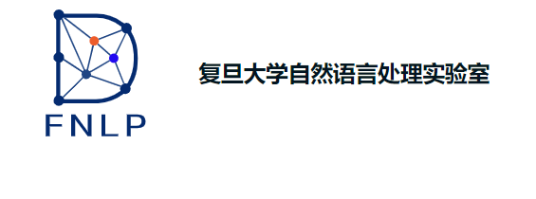
关键词提取工具
5.1
FudanNLP
https://github.com/FudanNLP/fnlp
Java语言编写的中文自然语言处理工具包
复旦大学自然语言处理实验室在2014年开发的
主要功能
信息检索
文本分类
新闻聚类
中文处理
中文分词
词性标注
实体名识别
关键词抽取
依存句法分析
时间短语识别
结构化学习
  在线学习
  层次分类
  聚类

Slide 31
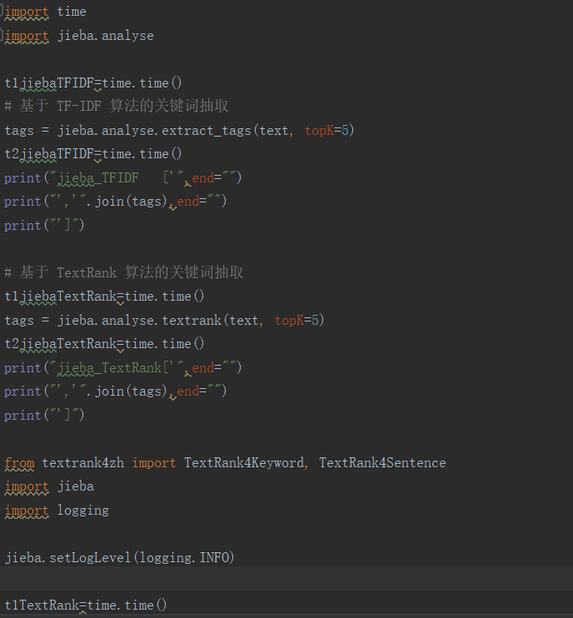
几种工具对比
5.1
对比两种关键词提取经典算法
jieba_TF-IDF
jieba_TextRank
对比测试几种开源工具
jieba
textrank4zh
snownlp

Slide 32
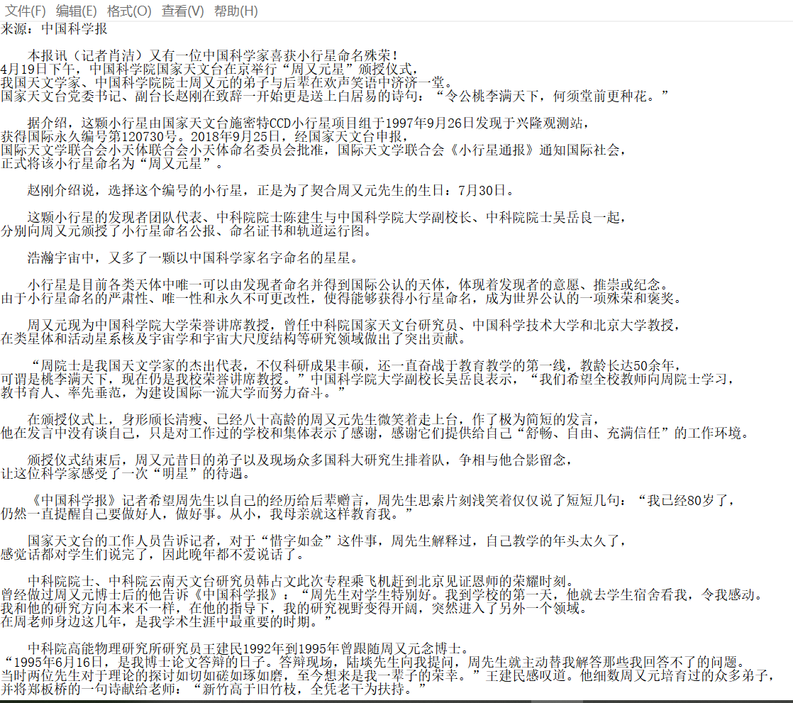
几种工具对比
5.1
测试文本

Slide 33
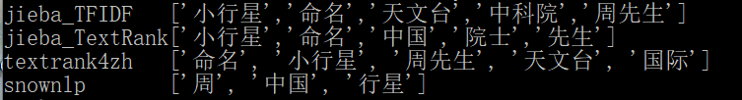
TF-IDF与TextRank算法对比
5.1
TF-IDF和TextRank两种算法提取的关键词对比
TF-IDF
TextRank

Slide 34
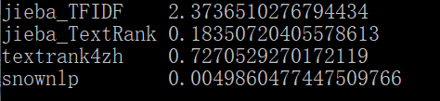
几种开源工具的测试对比
5.1
几种工具提取的关键词对比
几种工具所花的时间对比
从中可以看出，snownlp这种工具有最快的提取速度

Slide 35

实例展示
5.2
训练出一个能够提取10万篇文章的关键词的关键词提取模型
ID | 类别
1-40000 | 娱乐新闻
40001-44060 | 体育新闻
44061-54060 | 健康新闻
54061-64060 | 军事新闻
64061-74060 | 正文文本
74061-84060 | 教育新闻
98296-108295 | 饮食菜谱
ID | 标题 | 正文
D000001 | 林志颖老婆深夜敷面膜，睫毛太长好吓人 | 早年林志颖带kimi上《爸爸去哪儿》的时候...
D000002 | 小s夸杨幂身材好，杨幂回复太精彩了！ | "翩若惊鸿，婉若游龙。"曹植形容洛神的这两句...
... | ... | ...

Slide 36
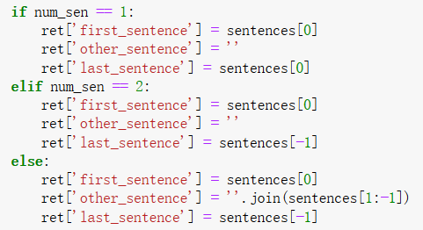
实例展示
5.2
删除冗余符号和进行分词
预处理
候选关键词
特征工程
监督学习

Slide 37
实例展示
5.2
根据特定规则和指标筛选出合适的关键词候选集。
预处理
候选关键词
特征工程
TF-IDF
监督学习
筛选词性
候选词TOP20

Slide 38
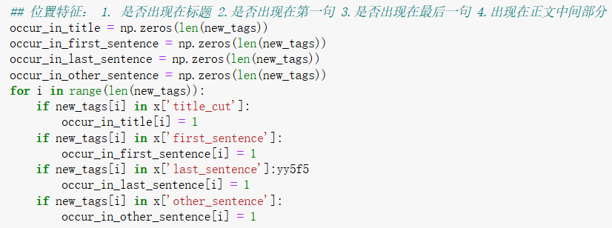
实例展示
5.2
对候选词的特征进行统计和标注
预处理
候选关键词
特征工程
监督学习

Slide 39
实例展示
5.2
1
样本文档基础特征
预处理
每条文本的基础特征，例如文本的长度、句子数、词语数、所属聚类类别等。
2
候选关键词基础特征
候选关键词
候选关键词的长度、词性等。
特征工程
3
样本文本和候选关键词的交互特征
各种词频逆词频特征、位置特征、候选词与样本主题的相似度等。
监督学习
4
候选关键词之间的特征
共现矩阵相关统计特征、候选关键词之间的语义相似度等。
5
候选关键词与语料库的交互特征
候选关键词在其他样本里被当成候选关键词的频率。

Slide 40
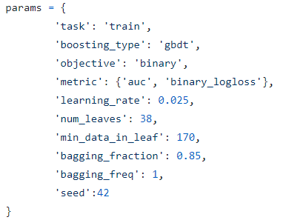
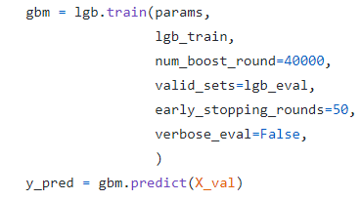
实例展示
5.2
为候选词集打标签，将关键词提取问题转换为二分类问题。
LightGBM：基于Histogram的决策树算法，速度快，效果好
预处理
候选关键词
特征工程
监督学习
Notes:
gbdt: 梯度提升决策树
Objective: 二分类
Metric：评估函数: AUC、inary_logloss: log loss
学习率：0.025
叶子节点数：38
Min_data_in_leaf：一个叶上数据的最小数量
Bagging_fraction：建树的样本采集比例
Bagging_freq：每k次迭代执行bagging
Seed：种子
LGB单模线下auc 0.9578656266391324 A榜698.5 B榜828.5

Slide 41
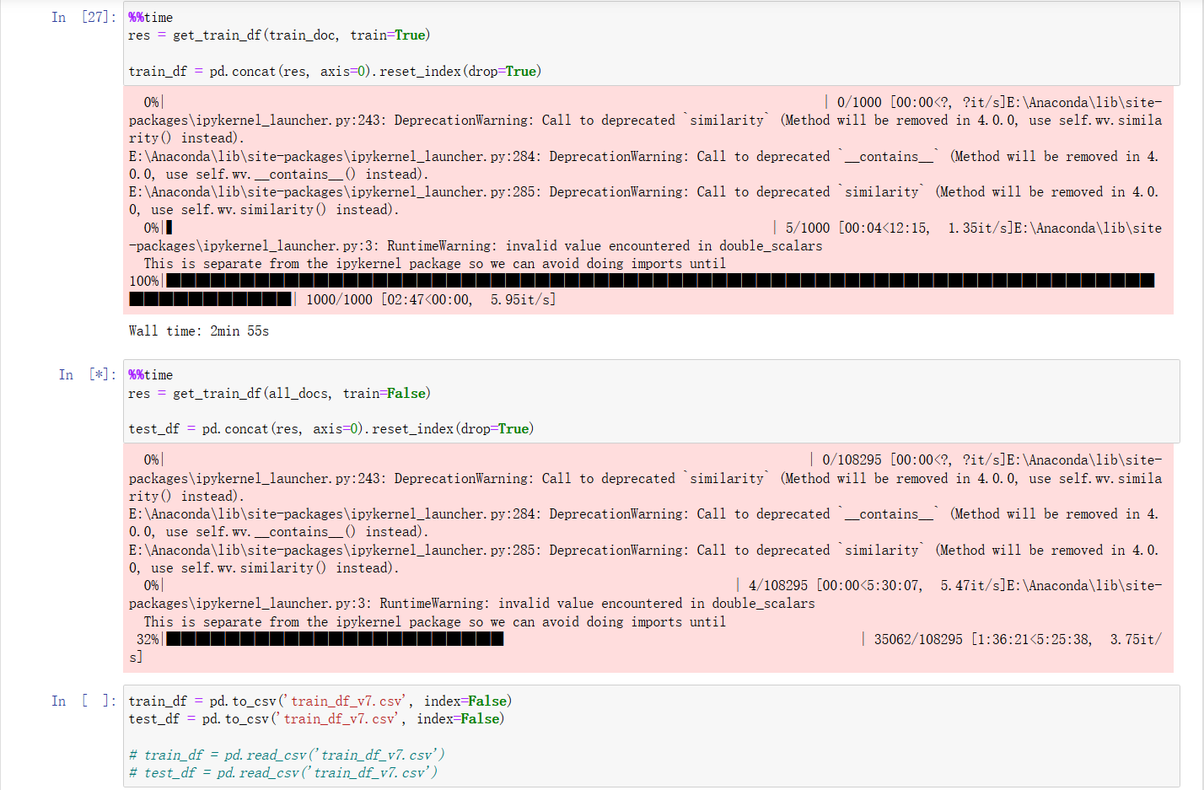
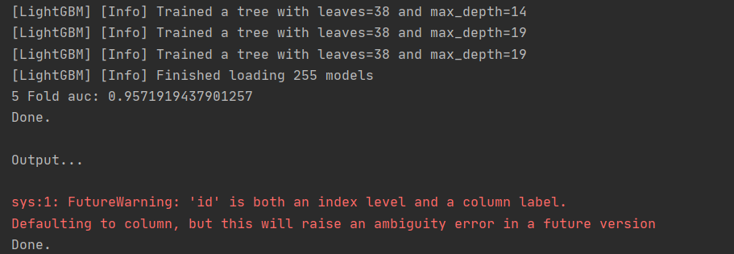

实例展示
5.2

Slide 42
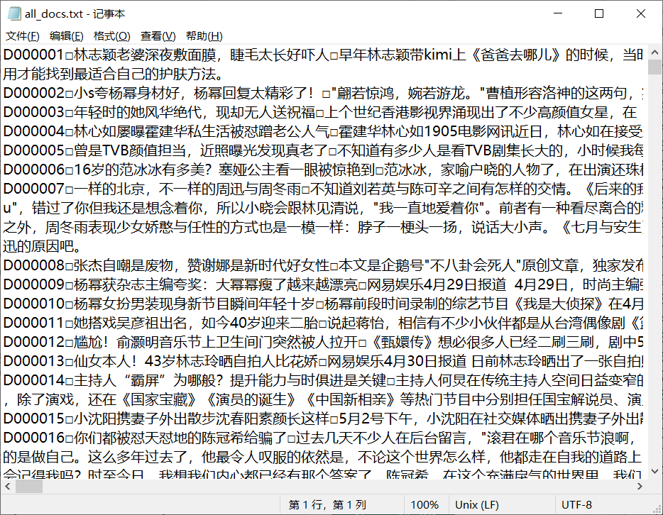
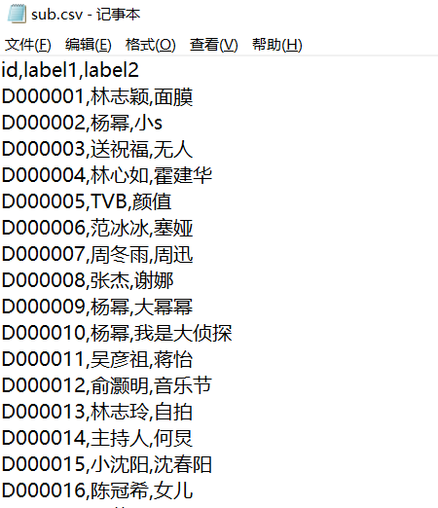
实例展示
5.2

Slide 43
谢谢观看
敬请老师批评指正

